Slide 1
Problem szczotkowania grafu bez ograniczeń pojemności
Paweł Troka 132334, Informatyka, ETI, PG

Slide 2
Plan prezentacji
Wstęp
Założenia
Definicje
Czyszczenie w ogólnym przypadku
Górne granice
W zależności od cutwidth i bisection width
Czyszczenie grafów będących produktem kartezjańskim
Górna granica
Gridy
Hiperkostki
Czyszczenie drzew
Podsumowanie
Bibliografia

Slide 3
1. Wstęp (1)
W problemie czyszczenia grafu szczotki czyszczą graf poprzez trawersowanie go zgodnie z określonymi regułami
Pojawiają się ciekawe problemy typu wyznaczenie minimalnej liczby szczotek potrzebnej aby oczyścić cały graf. Ta wielkość jest nazywana „the brushing number” – „liczba szczotkująca grafu” (moje wolne tłumaczenie)
W tej pracy została przedstawiona nowa odmiana problemu szczotkowania grafu w której jeden wierzchołek jest czyszczony na raz ale więcej niż jedna szczotka może trawersować brudną krawędź
W pracy udało się wyznaczyć liczbę szczotkującą dla grafów będących wynikiem produktu kartezjańskiego, drzew jak i wyznaczono górną i dolną granicę dla przypadku ogólnego

Slide 4
2. Założenia (1)
Inicjalnie wszystkie krawędzie i wierzchołki grafu są zanieczyszczone
Szczotki poruszają się po grafie czyszcząc go jak przechodzą.
Gdy wszystkie wierzchołki i krawędzie zostały odwiedzone przez szczotkę graf zostaje uznany za oczyszczony, chociaż w niektórych modelach ponowne zanieczyszczenie może wystąpić.
Niektóre modele zezwalają na wielokrotne przechodzenie przez krawędzie lub jednokrotne ale dopuszczają wiele szczotek na raz.
Czasami nakładane są ograniczenia typu „tylko zanieczyszczone krawędzie mogą być odwiedzone” i „każda krawędź może być odwiedzona przez maksymalnie jedną szczotkę”.
W pracy dozwolono na trawersowanie krawędzi przez wiele szczotek ale tylko raz mogą one przez daną krawędź przejść.

Slide 5
2. Założenia (2)
Dwie kluczowe kwestie rozważane w pracy to
Wyznaczanie liczby szczotkującej grafu
Opisanie odpowiadających strategii czyszczenia grafu

Slide 6
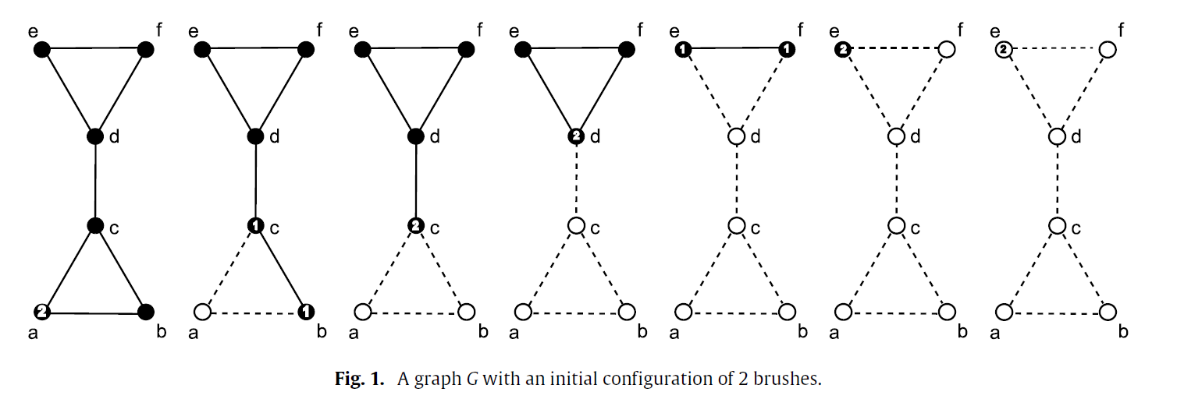
3. Definicje (1)
Przykład

Slide 7
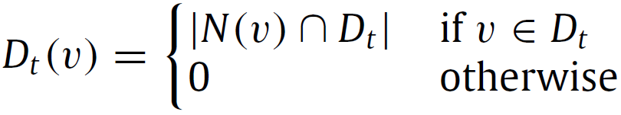
3. Definicje (2) - oznaczenia
G = (V, E) to skończony, nieskierowany graf
Początkowa konfiguracja szczotek jest dana przez funkcję ω₀ : V → N₀, gdzie N₀ = {0, 1, 2, . . .}
ω₀(v) jest liczbą szczotek początkowo znajdujących się na wierzchołku v
Wszystkie wierzchołki i krawędzie są inicjalnie brudne
W każdym kroku t procesu czyszczenia ω_{t}(v) oznacza liczbę szczotek znajdujących się na wierzchołku v ∈ V, i D_{t} ⊆ V oznacza zbiór brudnych wierzchołków
Krawędź uv ∈ E jest brudna wtedy i tylko wtedy jeżeli zarówno u jak i v są brudne, czyli {u, v} ⊆ D_{t}
N(v) oznacza sąsiedztwo v
D_{t}(v) oznacza liczbę brudnych krawędzi incydentnych do v w kroku t

Slide 8
3. Definicje (2) – oznaczenia (2)
Funkcja δ zwraca liczbę szczotek, które trawersują brudną krawędź. W najbardziej standardowym modelu, rozważanym w [3] tylko jedna szczotka mogła przejść przez konkretną krawędź; czyli, δ(uv) = 1 dla każdego uv ∈ E (zakładając, że graf został wyczyszczony, w innym wypadku δ(uv) dla każdej wyczyszczonej krawędzi)
Nie ma żadnego zysku w zostawianiu niepotrzebnych szczotek po drodze; więc możemy zawsze założyć, że ρ(α_{t+1}) = ω_{t} (α_{t+1}), zakładając, że istnieje przynajmniej jedna brudna krawędź incydentna do α_{t+1} w czasie czyszczenia (czyli N(α_{t+1}) ∩ D_{t} ̸= ∅). Innymi słowy nierówność (1) staje się równością.

Slide 9
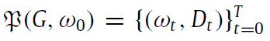
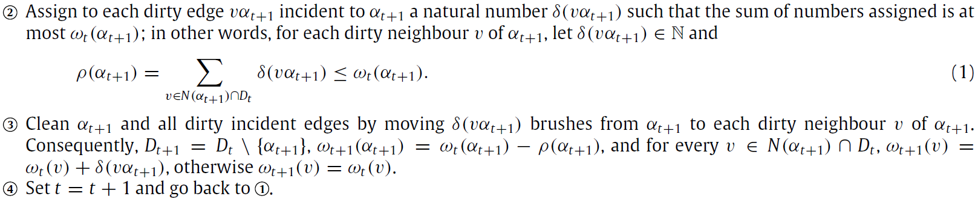
3. Definicje (3) - uogólniony proces czyszczenia

Slide 10
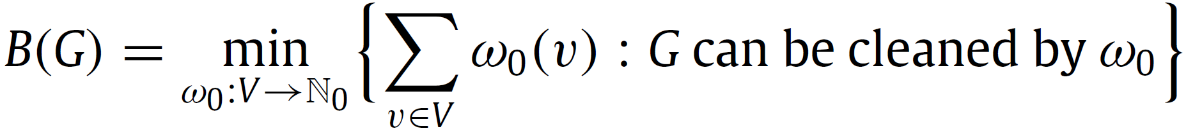
3. Definicje (4) – czy graf może być oczyszczony?
Graf G = (V, E) może być wyczyszczony przez inicjalną konfigurację szczotek ω₀ jeżeli istnieje proces czyszczący ℬ(G, ω₀) który zwraca pusty zbiór brudnych wierzchołków (czyli D_{T} = ∅).
Przyjmijmy (uogólnioną) liczbę szczotkującą grafu G, oznaczaną B(G), jako minimalną liczbę szczotek potrzebnych do wyczyszczenia G; czyli
W standardowym modelu tego problemu liczbę szczotkującą oznacza się jako b(G). Jako, że w nim jest więcej restrykcji można wywnioskować, że B(G) ≤ b(G). Dla niektórych klas grafów różnica ta może być ogromna, chociaż zdarzają się też takie, że B(G) = b(G).

Slide 11
3. Definicje (5) – ścieżka szczotkująca
Ścieżka szczotkująca danej szczotki to ścieżka uformowana ze zbioru krawędzi oczyszczonych przez tę szczotkę
Z definicji, G może zawierać B(G) ścieżek szczotkujących.
Minimalna liczba (nieskierowanych) ścieżek przez które graf może być pokryty jest dolnym ograniczeniem dla B(G)
Dlaczego jest to tylko dolne ograniczenie?
Ponieważ niektóre ścieżki pokrywające nie będą zgodne z założeniami procesu czyszczenia.
Ale za to takie ścieżki mogą być traktowane jako skierowane (z orientacją odpowiadającą chronologicznemu kierunkowi szczotek), co daje nam zupełnie inny pogląd na ten problem

Slide 12
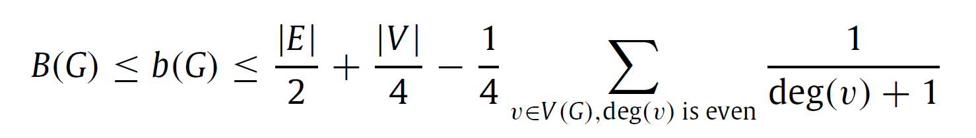
4.1 Czyszczenie w ogólnym przypadku – górna granica
Skoro B(G) ≤ b(G) każde górne ograniczenie dla b(G) jest też górnym ograniczeniem dla B(G). Co ciekawe dla niektórych grafów b(G)−B(G) może być dowolnie duże ale są klasy grafów dla których jest równe.
Dla każdego n ∈ N mamy:
B(C_{n}) = b(C_{n}) = 2 gdzie C_{n} jest cyklem długości n,
B(P_{n}) = b(P_{n}) = 1 gdzie P_{n} jest ścieżką o długości n-1,
B(K_{n}) = b(K_{n}) = ⌊n²/4⌋ gdzie K_{n} jest grafem pełnym o n wierzchołkach.
Dla każdego grafu G = (V, E).
Dowód jest niekonstruktywny i znajduje się w [2]

Slide 13
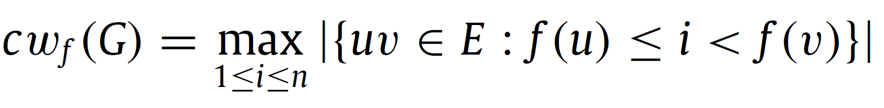
4.2 Czyszczenie w ogólnym przypadku – w zależności od cutwidth i bisection width
Definicja „szerokości cięcia” grafu
Niech G = (V, E) będzie grafem n-wierzchołkowym grafem
Niech f : V → {1, 2, . . . , n} będzie bijekcją etykietującą wierzchołki grafu G na liczby opisujące ich kolejność w liniowym układzie grafu.
Szerokość cięcia f (dla G) jest zdefiniowana następująco:
Szerokość cięcia grafu G, cw(G), jest minimalną możliwą szerokością cięcia dla wszystkich liniowych ułożeń wierzchołków G; czyli, cw(G) = min_{f}cw _{f}(G).
W [3] poczyniono obserwację, że szerokość cięcia grafu ogranicza z dołu b(G)

Slide 14
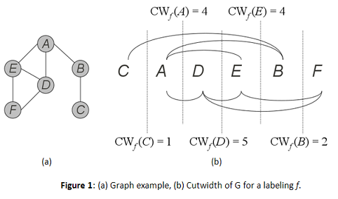
4.2 Czyszczenie w ogólnym przypadku – w zależności od cutwidth i bisection width

Slide 15
4.2 Czyszczenie w ogólnym przypadku – w zależności od cutwidth i bisection width
Twierdzenie
Dla każdego G, B(G) ≥ cw(G)
Dowód:
Dowód jest trywialny. Niech G = (V, E) będzie dowolnym grafem o n wierzchołkach
Rozpatrujemy sekwencję czyszczącą α = (α₁, α₂, . . . , α_{n}) która zwraca B(G).
Zauważmy, że α może być interpretowane jako liniowe ułożenie wierzchołków fα : V → {1, 2, . . . , n} zdefiniowane jako f(α) = i dla i ∈ {1, 2, . . . , n}.
Aby uzyskać ograniczenie z dołu dla B(G), dla każdego i ∈ {1, 2, . . . , n}, niech
Czyli takie krawędzie które istnieją w grafie i w sekwencji czyszczącej jeden wierzchołek jest czyszczony przed lub w kroku i a drugi po kroku i

Slide 16
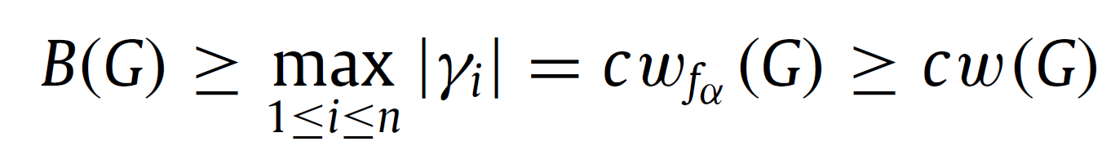
4.2 Czyszczenie w ogólnym przypadku – w zależności od cutwidth i bisection width
Dowód (cd):
Należy zauważyć, że na koniec i-tego kroku procesu, przynajmniej jedna szczotka przebyła każdą krawędź z γ_{i}
Co więcej, każda krawędź z γ _{i} była trawersowana przez różne szczotki skoro jeden koniec krawędzi jest wciąż brudny
Więc przynajmniej |γ _{i}| jest potrzebny do oczyszczenia grafu G. Skoro jest to prawdziwe dla każdego „i” otrzymujemy następujący rezultat
C.n.d.

Slide 17
4.2 Czyszczenie w ogólnym przypadku – w zależności od cutwidth i bisection width
Definicja szerokości bisekcji grafu
Niech G = (V, E) będzie grafem z |V| = n.
Dla S ⊆ V, niech e(S, V \ S) oznacza liczbę krawędzi pomiędzy S i jego uzupełnieniem
Bisekcją V jest taki podział V na dwie części, S i V \S, że |S| = ⌊n/2⌋ i |V \S| = ⌈n/2⌉.
Rozmiar bisekcji (S, V \S) jest liczbą krawędzi przechodzących między częściami; czyli, e(S, V \S).
Minimalna bisekcja to bisekcja z jak najmniejszym rozmiarem.
Rozmiar bisekcji jest nazywany szerokością bisekcji i oznaczany przez bw(G).

Slide 18
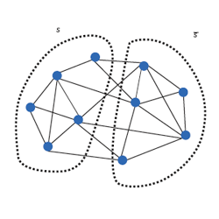
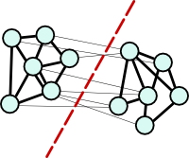
4.2 Czyszczenie w ogólnym przypadku – w zależności od cutwidth i bisection width

Slide 19
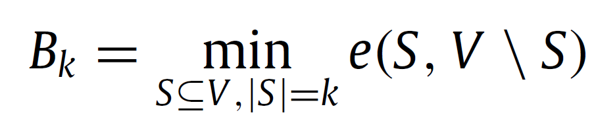
4.2 Czyszczenie w ogólnym przypadku – w zależności od cutwidth i bisection width
Niech G = (V, E) będzie grafem na n wierzchołkach
Dla każdego k ∈ {1, 2, . . . , n}, niech
Wtedy, B(G) ≥ max_{k} B_{k}. W szczególności, B(G) ≥ b_{⌊n/2⌋} = bw(G).
Mini dowód:
Wystarczy zauważyć, że dla każdego ułożenia f grafu G mamy

Slide 20
4.2 Czyszczenie w ogólnym przypadku – w zależności od cutwidth i bisection width
Ograniczona szerokość cięcia grafu G = (V, E) na n wierzchołkach, cw_{p}(G), jest minimalną szerokością cięcia dla wszystkich możliwych liniowych ułożeń wierzchołków G które tworzą ścieżkę; czyli,
Oczywiście tylko jeżeli graf ma ścieżkę Hamiltona. W innym wypadku, cw_{p} (G) = ∞.

Slide 21
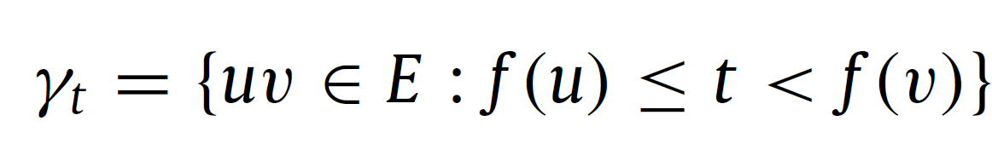
4.2 Czyszczenie w ogólnym przypadku – w zależności od cutwidth i bisection width
Twierdzenie:
Dla każdego grafu G, B(G) ≤ cw_{p}(G)
Dowód:
Jeśli G nie jest hamiltonowski to dowód jest trywialny. W inny wypadku, niech f będzie liniowym ułożeniem wierzchołków G które zwraca cw_{p}(G).
Czyścimy G używając sekwencji czyszczącej powiązanej z f . Krawędzie f⁻¹(i)f⁻¹ (i + 1), i = 1, 2, . . . , n − 1, ścieżki Hamiltona wyznaczone przez f są nazywane specjalnymi krawędziami, reszta natomiast zwykłymi
Zaczynamy z ˆb := cw_{p}(G) = cw_{f}(G) szczotek umieszczonych w wierzchołku f⁻¹(1). W każdym kroku procesu wysyłamy dokładnie jedną szczotkę przez normalną, brudną krawędź; pozostałe są wysyłane przez specjalne, brudne krawędzie które stanowią szkielet grafu. Oczywistym jest, że taka strategia czyści graf. Na końcu danego kroku czasowego t, liczba krawędzi pomiędzy brudnymi i czystymi wierzchołkami jest |γ_{t} |, gdzie
Liczba normalnych krawędzi tego typu wynosi |γ_{t} |−1, tyle samo ile szczotek trawersowało je. Wszystkie inne szczotki są dostępne na początku kroku czasowego t a liczba szczotek które zostały wysłane przez specjalną krawędź f⁻¹ (t)f⁻¹ (t + 1) jest równa ˆb − (|γ_{t} | − 1) ≥ 1. Proces może być kontynuowany natomiast dowód jest skończony.

Slide 22
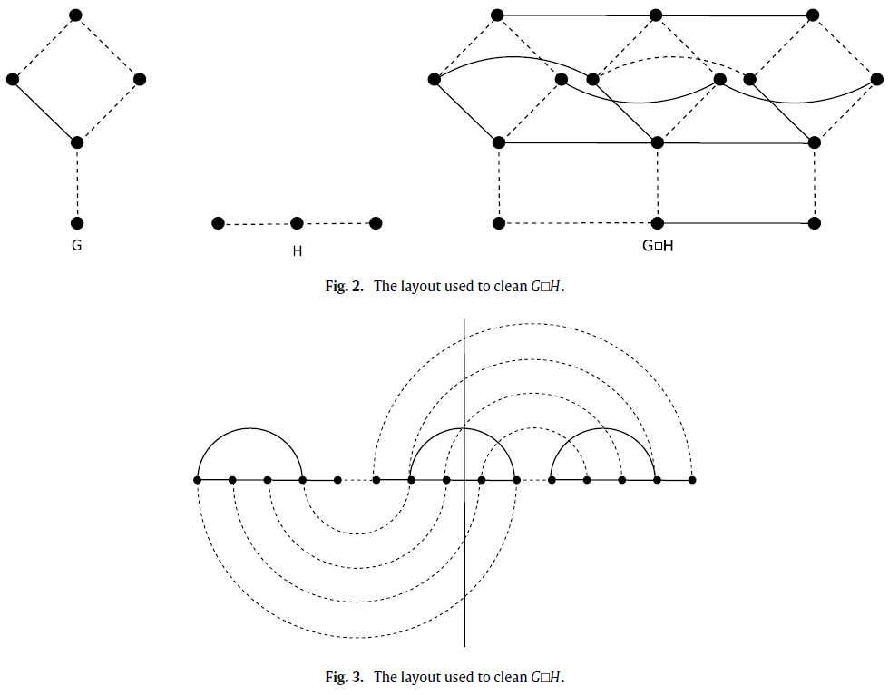
4.2 Czyszczenie w ogólnym przypadku – w zależności od cutwidth i bisection width

Slide 23
5.1 Czyszczenie grafów będących produktem kartezjańskim – górna granica
Graf G×H jest produktem kartezjańskim grafów G i H.
Zawiera zbiór wierzchołków V(G)×V(H) gdzie (u, v) ∈ V(G×H) sąsiaduje z (u′, v′) ∈ V(G×H) kiedy albo u = u′ i vv′ ∈ E(H) albo v = v′ i uu′ ∈ E(G)
Łatwo można zauważyć, że G×H składa się z |V(G)| kopii H lub |V(H)| kopii G
Tą własność można użyć aby uzyskać górne ograniczenie dla B(G×H)
W [3] pokazano, że b(G×H) ≤ |V(H)|b(G) + |V(G)|b(H), i to ograniczenie może być użyte dla B(G) też
Jednakże ograniczenie z góry, które jest znacznie silniejsze może być wyznaczone dla B(G)

Slide 24
5.1 Czyszczenie grafów będących produktem kartezjańskim – górna granica
B(G×H) ≤ cw_{p}(G×H) ≤ |V(G)|cw_{p} (H) + cw_{p} (G)
Przez symetrię mamy też:
B(G×H) ≤ cw_{p} (G×H) ≤ |V(H)|cw_{p} (G) + cw_{p} (H)
Dowód nie jest trywialny

Slide 25
5.1 Czyszczenie grafów będących produktem kartezjańskim – górna granica - dowód
We will show that cwp(GH) ≤ |V(G)|cwp(H)+cwp(G), from which the result follows since B(GH) ≤ cwp(GH)
Note that if either G or H has no Hamiltonian path, then by definition we have |V(G)|cwp(H)+cwp(G) =∞and the result holds. Thus, we assume that G and H both have Hamiltonian paths.
Let (v1, v2, . . . , vn), n = |V(G)|, be a Hamiltonian path in G induced by the linear layout g which yields cwp(G). Also, let (w1,w2, . . . ,wk), k = |V(H)|, be a Hamiltonian path in H induced the linear layout h of H that yields cwp(H). Consider the Cartesian product of G and H.
Let us colour edges of each copy of H red and edges of each copy of G green. Copies of G are ordered according to the layout h (that is, the ith copy of G, Gi, has vertices (v1,wi), (v2,wi), . . . , (vn,wi)). In order to provide an upper bound of cwp(GH) we consider the following layout of GH. Use g applied to G1, then the inverse of g (that is Hamiltonian path (vn, vn−1, . . . , v1)) applied to G2, then g again but applied to G3, etc. (See Fig. 2 in which dashed edges outline Hamiltonian paths.)
Formally, take the following Hamiltonian path in GH: ((v1,w1), (v2,w1), . . . , (vn,w1), (vn,w2), (vn−1,w2), . . . , (v1,w2), (v1,w3), (v2,w3), . . . , (vn,w3), . . .), and denote by f the linear layout of GH which induces this path. Then, for every s (1 ≤ s ≤ nk) we have  {(vj1 ,wi1 )(vj2 ,wi2 ) ∈ E : f ((vj1 ,wi1 )) ≤ s < f ((vj2 ,wi2 ))}  ≤ n ・ cwp(H) + cwp(G), since there are always at most cwp(G) green edges and at most n ・ cwp(H) red edges. For example, Fig. 3 gives a linear layout of the graph GH from Fig. 2. Here, the solid edges are the edges of the copies of G (called ‘green’ in the proof) and the dashed edges are the edges of the copies of H (called ‘red’). The vertical line corresponds to the restricted cutwidth of this layout.
In particular, there are |V(G)|cwp(H) edges of H and cwp(G) edges of G crossing the vertical line. Hence cwp(GH) ≤ cwf (GH) ≤ n ・ cwp(H) + cwp(G). (In fact, cwf (GH) = n ・ cwp(H) + cwp(G).) The proof of the theorem is finished.

Slide 26
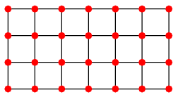
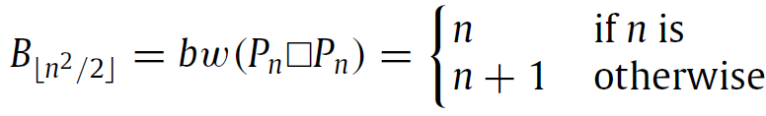
5.2 Czyszczenie grafów będących produktem kartezjańskim – gridy
Grid to graf będący produktem kartezjańskim dwóch skończonych ścieżek
Szerokość bisekcji dla P_{n}×P_{n} jest dobrze znana
Dla nieparzystego n, to wystarczy aby ustalić ograniczenie z dołu dla B(P_{n}×P_{n})
Dla parzystego n ≥ 4, zauważmy, że B[(n²/2)−1] = B[(n²/2)+1] = n + 1
Korzystając z tego, że B(G) ≥ bw(G) mamy, że B(P_{n}×P_{n}) ≥ n + 1
Aby otrzymać ograniczenie z góry korzystamy z faktu, że cw_{p}(P_{n}) = 1 i wzoru dla produktów kartezjańskich

Slide 27
5.2 Czyszczenie grafów będących produktem kartezjańskim – gridy
Otrzymujemy dolne i górne ograniczenie równe n+1, więc
Dla każdego n ∈ N \ {1, 2}, B(P_{n}×P_{n}) = n + 1
Wynik może być rozszerzony do kartezjańskich produktów nieizomorficznych ścieżek
Dla każdego m > n ≥ 2, B(P_{m}×P_{n}) = n + 1

Slide 28
5.3 Czyszczenie grafów będących produktem kartezjańskim – hiperkostki
Wierzchołki hiperkostki Q_{n} są punktami w n-wymiarowej przestrzeni. Są sąsiadami w Q_{n} wtedy i tylko wtedy gdy różnią się dokładnie na jednej współrzędnej.
Mamy np. Q₁ = P₂, Q₂ = C₄, i Q₃ jest sześcianem w 3-wymiarowej przestrzeni.
Dla każdego n ∈ N mamy własność Q_{n+1} = Q₁Q_{n}
W [4] pokazano, że cw(Q_{n}) = 2/3 (2n −a) gdzie a = 1 jeśli n jest parzyste i a = ½ w innym wypadku
Wiemy, że B(Q_{n}) ≥ cw(G) co daje nam ograniczenie z dołu
Pokażemy, że ograniczenie z dołu w postaci cw_{p}(G) wynosi dokładnie tyle samo

Slide 29
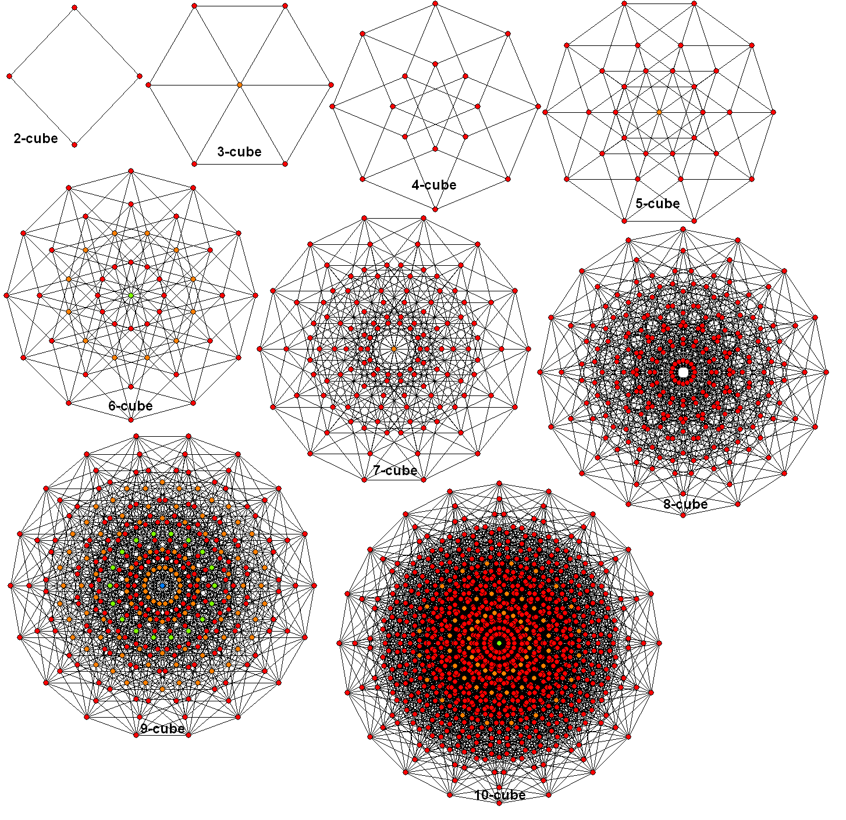
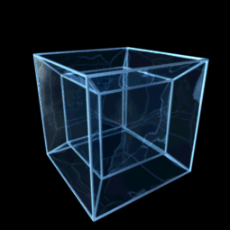
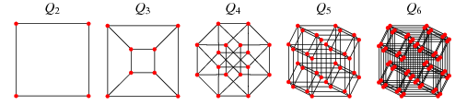
5.3 Czyszczenie grafów będących produktem kartezjańskim – hiperkostki

Slide 30
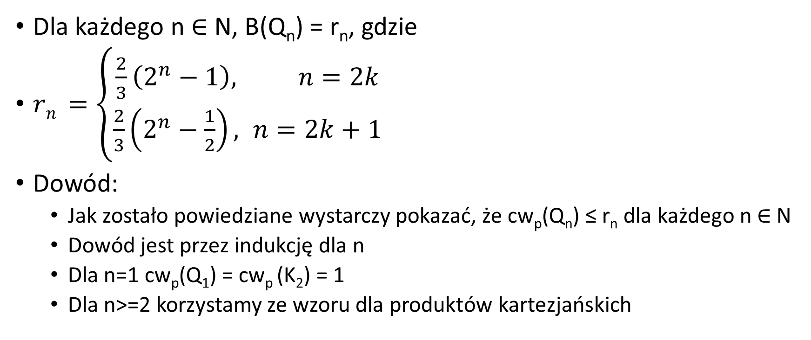
5.3 Czyszczenie grafów będących produktem kartezjańskim – hiperkostki
Dla każdego n ∈ N, B(Q_{n}) = r_{n}, gdzie
$rn =\left\{\begin{aligned}\frac{2}{3}\left(2^{n}−1\right), n=2k \\ \frac{2}{3}\left(2^{n}−\frac{1}{2}\right), n=2k+1\end{aligned}\right.$
Dowód:
Jak zostało powiedziane wystarczy pokazać, że cw_{p}(Q_{n}) ≤ r_{n} dla każdego n ∈ N
Dowód jest przez indukcję dla n
Dla n=1 cw_{p}(Q₁) = cw_{p} (K₂) = 1
Dla n>=2 korzystamy ze wzoru dla produktów kartezjańskich

Slide 31
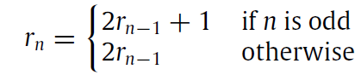
5.3 Czyszczenie grafów będących produktem kartezjańskim – hiperkostki
Dowód c.d.
cw_{p}(Q_{n}) = cw_{p} (Q_{n−1}K₂) ≤ 2cw_{p} (Q_{n−1}) + 1, ponieważ cw_{p} (K₂)=1
Założenie, że: cw_{p}(Q_{n}) ≤ 2cw_{p} (Q_{n−1}) dla n=2k
cw_{p}(Q_{n}) ≤ r_{n} dla każdego n ∈ N
Teraz wystarczy pokazać, że dla każdego parzystego n ∈ N, cw_{p}(Q_{n}) jest parzyste

Slide 32
5.3 Czyszczenie grafów będących produktem kartezjańskim – hiperkostki
Pokażemy, że|γ_{t} | jest parzyste dla każdego t
Skoro każdy wierzchołek ma stopień n, |γ₁| = n jest parzyste. Załóżmy teraz, że|γ_{t} | jest parzyste i są 3 krawędzie z wierzchołków
f (u) < t + 1 do wierzchołka v z f (v) = t + 1. Z tego wynika, że jest n − k krawędzi z wierzchołka v z f (v) = t + 1 do wierzchołków z f (u) > t + 1
Co je parzyste, ponieważ każdy człon jest parzysty

Slide 33
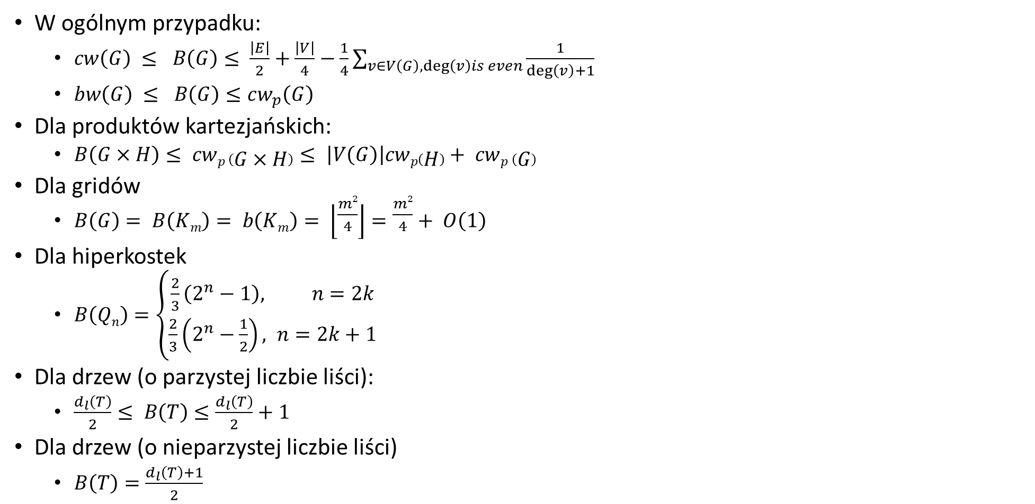
7. Podsumowanie (1)
W ogólnym przypadku:
$cw\left(G\right) ≤ B\left(G\right)≤ \frac{\left|E\right|}{2}+\frac{\left|V\right|}{4}−\frac{1}{4}\sum_{v∈V\left(G\right),\deg\left(v\right)is even}{\frac{1}{\deg\left(v\right)+1}}$
$bw\left(G\right) ≤ B\left(G\right)≤cw_{p}\left(G\right)$
Dla produktów kartezjańskich:
$B\left(G×H\right)≤ cwp \left(G×H\right)≤ \left|V\left(G\right)\right|cwp\left(H\right)+ cwp \left(G\right)$
Dla gridów
$B\left(G\right)= B\left(Km\right)= b\left(Km\right)= \left\lfloor \frac{m2}{4}\right\rfloor =\frac{m2}{4}+ O\left(1\right)$
Dla hiperkostek
$B\left(Qn\right)=\left\{\begin{aligned}\frac{2}{3}\left(2^{n}−1\right), n=2k \\ \frac{2}{3}\left(2^{n}−\frac{1}{2}\right), n=2k+1\end{aligned}\right.$
Dla drzew (o parzystej liczbie liści):
$\frac{d_{l}\left(T\right)}{2}≤ B\left(T\right)≤\frac{d_{l}\left(T\right)}{2}+1$
Dla drzew (o nieparzystej liczbie liści)
$B\left(T\right)=\frac{d_{l}\left(T\right)+1}{2}$

Slide 34
7. Podsumowanie (2)
Problem jest niezwykle ciekawy i stosunkowo niezbadany / mało znany (różne modele, różne wyniki)
Dla konkretnych grafów udaje się wyznaczyć dokładnie liczbę szczotkującą grafu lub przynajmniej górną/dolną granicę
Pozornie proste drzewa okazały się najbardziej nietrywialne z rozpatrywanych przypadków
Skoro zostało ustalone, że drzewa z parzystą liczbą wierzchołków stopnia 1 mogą być podzielone na dwa zbiory zależnie czy B(T) = d_{ℓ}(T)/2 czy wynosi o 1 więcej jest naturalnym zapytać się o cechy charakterystykę drzew przynależących do danego zbioru
Można też zdefiniować następujący problem decyzyjny: „Czy dla drzewa T dla którego d_{ℓ}(T) jest parzyste, B(T) = d_{ℓ}(T)/2” ? Autorzy artykułu pozostawiają jako pytanie otwarte złożoność tego problemu.

Slide 35
8. Bibliografia
Darryn Bryant, Nevena Francetic, Przemyslaw Gordinowicz, David A. Pike, Pawel Pralat: Brushing without capacity restrictions. Discrete Applied Mathematics 170: 33-45 (2014)
N. Alon, P. Prałat, N. Wormald, Cleaning regular graphs with brushes, SIAM J. Discrete Mathematics 23 (2008) 233–250.
M.-E. Messinger, R.J. Nowakowski, P. Prałat, Cleaning a network with brushes, Theoret. Comput. Sci. 399 (2008) 191–205.
K. Nakano, Linear layout of generalized hypercubes, Internat. J. Found Comput. Sci. 14 (2003) 137–156.

